Slide 1
ЛОВУШКИ
ПРОФЕССИОНАЛЬНОГО ВЫГОРАНИЯ
ДМИТРИЙ ШЕПТУХОВ

Slide 2

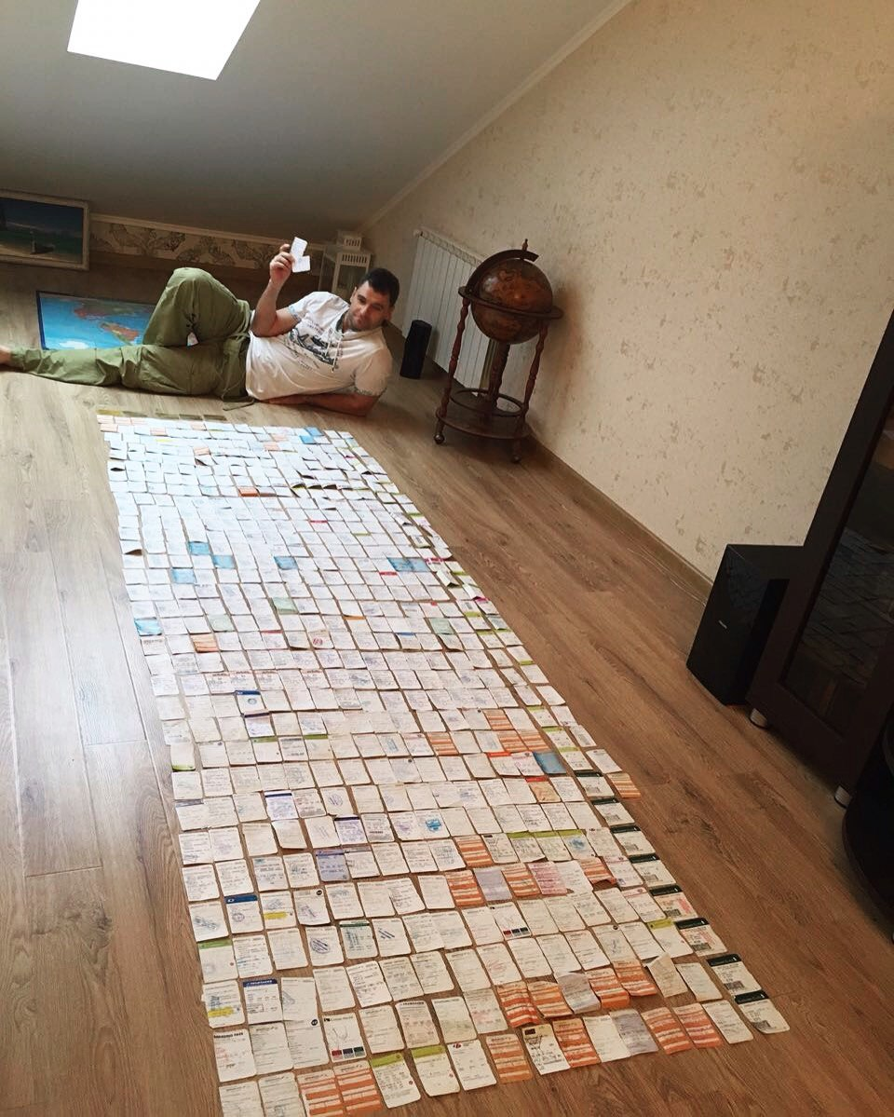
Если сотрудника не развивать, его нужно увольнять.
Но если сотрудник «сгорел», то развивать его не получится.

Slide 3
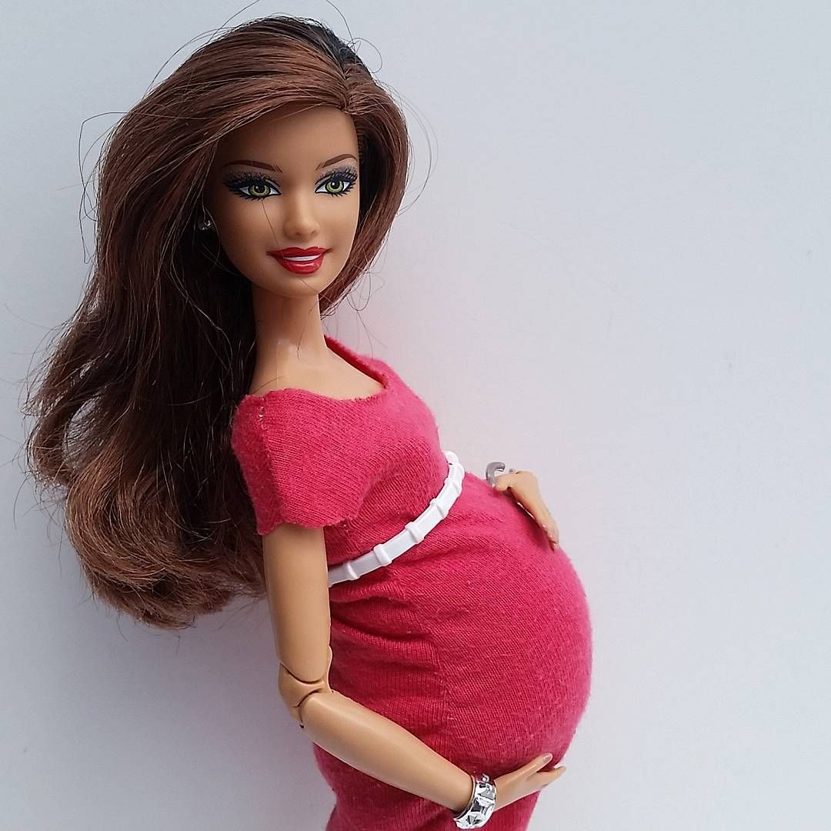
НЕЙТРАЛЬНОЕ ИНФОРМИРОВАНИЕ БЕЗ РЕЗКИХ ДВИЖЕНИЙ

Slide 4
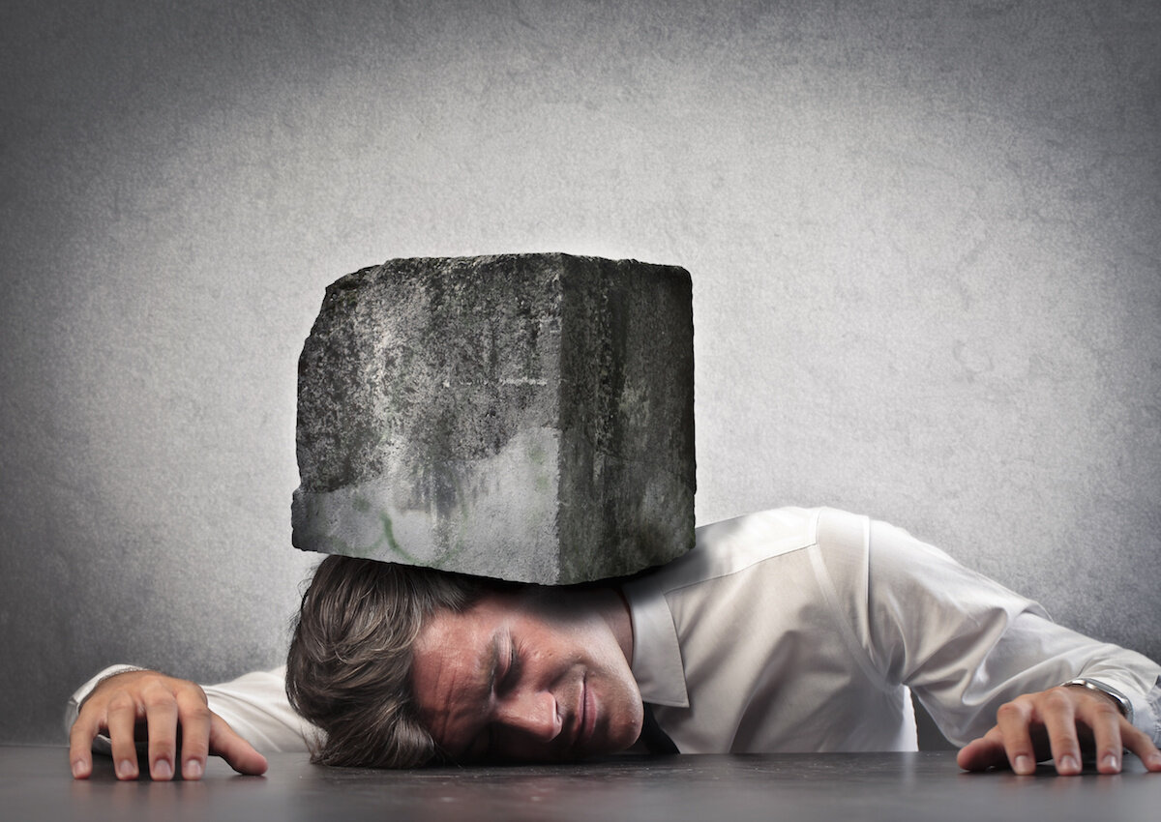
  Профессиональное выгорание – это особая форма стресса, который служит защитной реакцией и направлен на экономию энерго ресурсов личности
  Случается когда психо-физические требования работы превышают индивидуальные восстановительные ресурсы

Slide 5
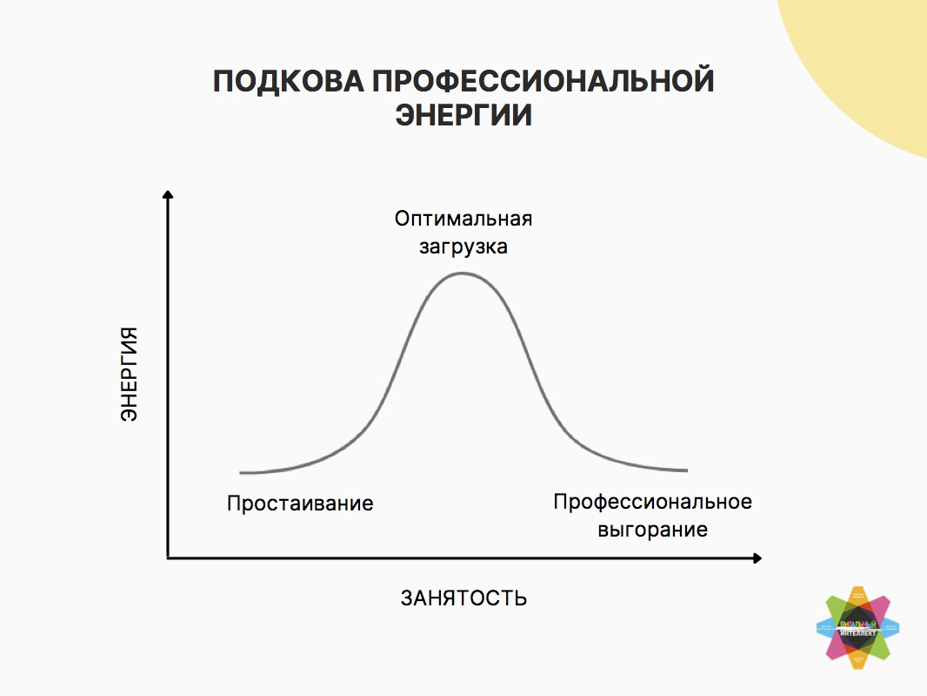

Slide 6

7 УГРОЗ
ЧЕЛОВЕКУ И БИЗНЕСУ
Профессиональное развитие и гибкость
Решение сложных текущих задач
Креатив
Взаимовыручка и работа в команде
Принадлежность к компании
Сервис
Продажи

Slide 7
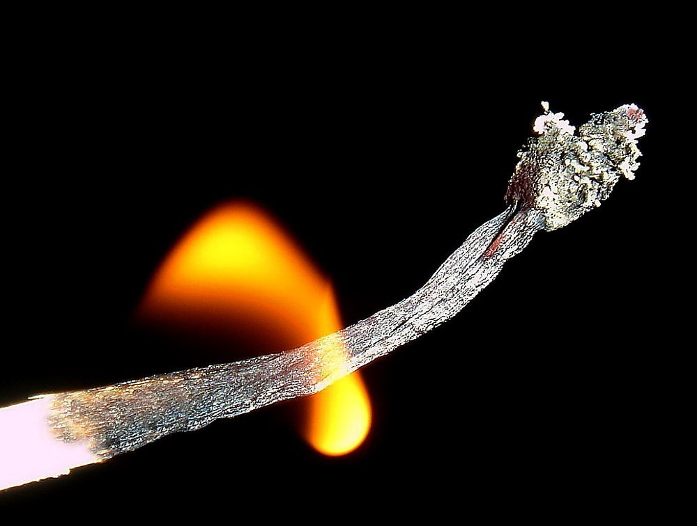
КАКИЕ ФАКТОРЫ ВЫЖИГАЮТ В ВАШЕЙ РАБОТЕ?

Slide 8
«ВЫЖИГАЮЩИЕ» ФАКТОРЫ
  «Каледоскопность» социальных контактов
  Необходимость подкреплять общение эмоциями
  Большая временная нагрузка
  Необходимость «работать» после работы
  Высокий уровень неопределённости заработка и карьерного роста
  Многозадачность и дедлайны
  Медлительность и бюрократия
  Работа в коллективе «сгоревших»

Slide 9
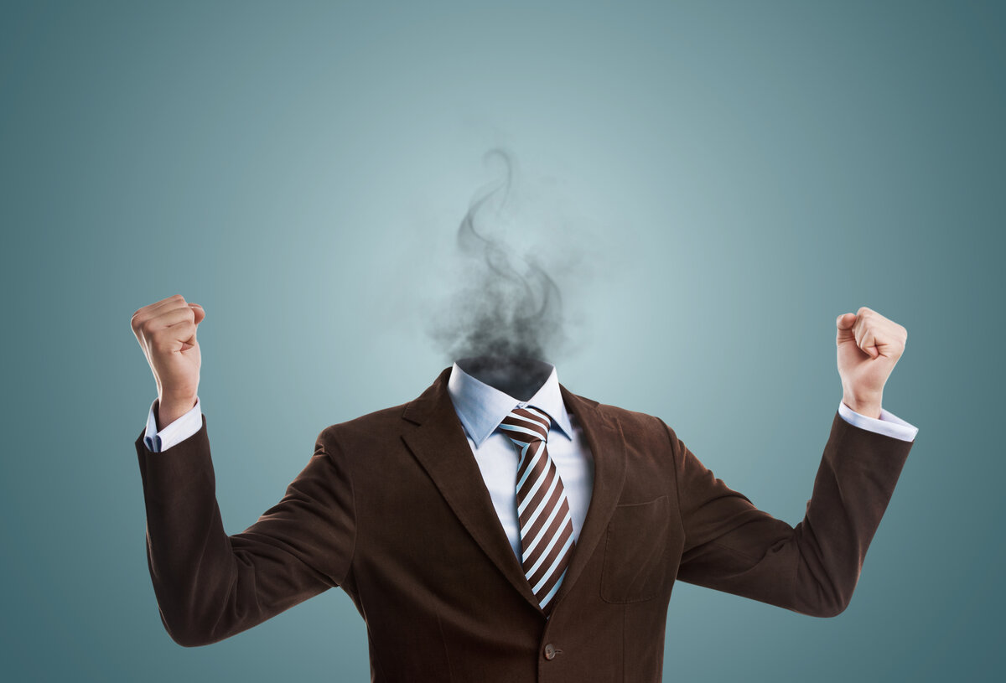
ТРИАДА РИСКОВ «СГОРЕТЬ»
Личностные качества
Корпоративная
культура
Профессия

Slide 10
Два организационных пути
Отношение к проблеме профессионального выгорания, как к ненасущной и не влияющей на ключевые бизнес критерии
Понимание опасностей профессионального выгорания
Отношение к «сгоревшим» сотрудникам как к людям с моральным изъяном
Отношение к «сгоревшим» сотрудникам,
как к людям которым нужна помощь
Попытки принудить неэнергичных работать энергичнее или выдавливание их из компании
Регулярные профилактические меры по профилактике профессионального выгорания и «лечение сгоревших»
Высокая текучка и постоянные затруднения с наймом персонала, снижение результативности деятельности
Удержание сотрудников и повышение привлекательности HR бренда компании,
повышение результативности деятельности

Slide 11

ЛОВУШКА СЛЕПОТЫ
Энергия кончается
Не чувствую/не обращаю внимания, продолжаю работать
Большее истощение, работа не идет
Пытаюсь работать больше или теряю интерес

Slide 12
Психологический аудит
Быть внимательным к себе и уметь распознавать первые признаки
Энергия кончается
Не чувствую/не обращаю внимания, продолжаю работать
Большее истощение, работа не идет
Пытаюсь работать больше или теряю интерес

Slide 13
Трех-факторная модель
Профессионального выгорания
Эмоциональное выгорание | Негативизм к людям | Профессиональное обесценивание
Снижение эмоциональной реакции на любые эмоционально окрашенные события | Появление безразличия и цинизма как к коллегам, так и к реципиентам осуществляемой деятельности | Разочарование в своей профессии и/или в уровне своего профессионализма

Slide 14
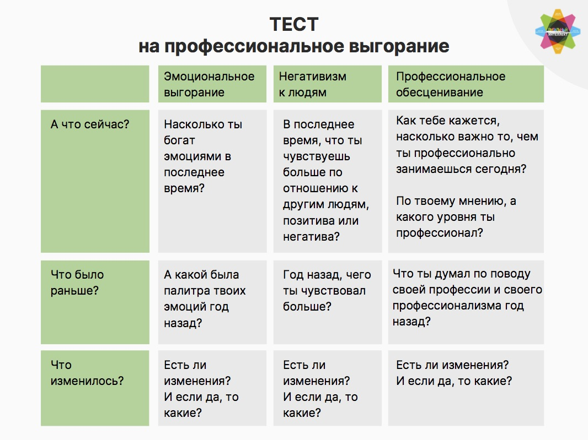

Slide 15
УРОВЕНЬ ПРОБЛЕМЫ:
- Зеленый – стало лучше
- Желтый – ничего не изменилось
- Красный – стало хуже
- Черный – стало существенно хуже

Slide 16

Какая метафора для вас ближе?
  ГОРЮ, НЕ ПОТУШИТЬ
  - Дайте поработать бесплатно!!!
  ГОРЮ
  - Сегодня работа, здорово!
  ПОДГОРАЮ
  - Да опять эта работа
  ВЫГОРЕЛ(а)
  - На работу из последних сил(
  СГОРЕЛ(а) ДО ТЛА
  - Я сегодня не приду, но деньги уже не верну(((

Slide 17
ЛОВУШКА РУТИНЫ
Нет энергии и сил для изменений
Игнорирование обучений и нововведений, экономия сил
Продолжение работы только старыми, привычными способами
Давление рутины, бОльшее угнетение

Slide 18
Держите «форточку» открытой и «проветривайте»
ПРЕРЫВАЮЩИЙ БУФЕР
Творчество, креатив и новизна отличные «лекарства» от выгорания
Создавайте условия, стимулируйте выполнение или прежней работы новыми способами или совсем новой работы, хотя бы «пипеточными» дозировках.
Нет энергии и сил для изменений
Игнорирование обучений и нововведений, экономия сил
Продолжение работы только старыми, привычными способами
Давление рутины, бОльшее угнетение

Slide 19
РАБОТА КАК ВНУТРЕНЯЯ ИГРА:
«Коммуникативная учебная цель»
«Рабочая каллиграфия»
«Брошенная власть»
«Работа как трамплин»
«Работа как азартная игра»

Slide 20
ЛОВУШКА СТИМУЛЯТОРОВ
1.Энергия заканчивается
2.Попытки выжать из себя больше в ущерб полноценному отдыху, питанию и физическим нагрузкам
3.Больший стресс и истощение
4.Увлечение стимуляторами и неэкологичными для тела способами купировать стресс.
Глубокое исчерпание ресурсов

Slide 21
Хороший бизнес начинается с хорошего самочувствия
ПРЕРЫВАЮЩИЙ БУФЕР
Полноценный сон, рациональное питание и адекватные физические нагрузки
1.Энергия заканчивается
2.Попытки выжать из себя больше в ущерб полноценному отдыху, питанию и физическим нагрузкам
3.Больший стресс и истощение
4.Увлечение стимуляторами и неэкологичными для тела способами купировать стресс.
Глубокое исчерпание ресурсов

Slide 22
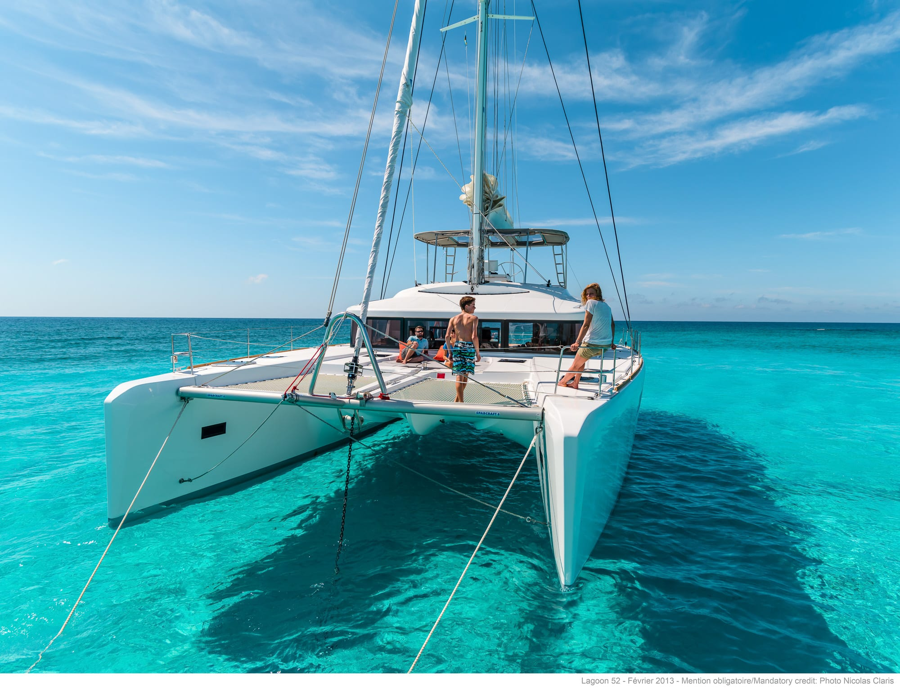
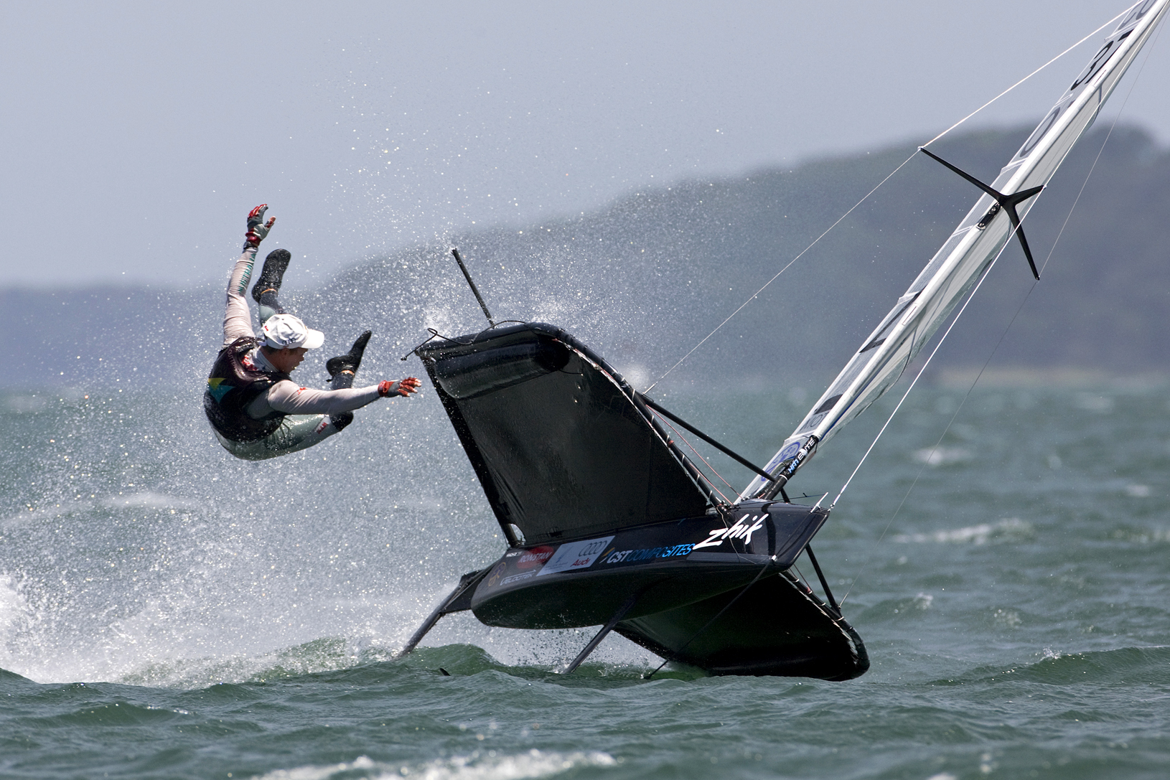
Держим энергетическое равновесие

Slide 23
СОЦИАЛЬНАЯ ЛОВУШКА
1.Нет энергии для себя и тем более для других
2.Демонстрация отталкивающего поведения +
не желание общаться
3.Уменьшение контактов
4.Прогрессирование физического или внутреннего одиночества

Slide 24
ЭНЕРГИЯ СОЦИАЛЬНОЙ ПОДДЕРЖКИ
ПРЕРЫВАЮЩИЙ БУФЕР
Социальная поддержка – один из самых мощных факторов профилактики профессионального выгорания
Развивайте позитивные коммуникации внутри организации. Поощряйте социальную активность вне работы. Способствуйте блокировке общения с негативистами
1.Нет энергии для себя и тем более для других
2.Демонстрация отталкивающего поведения +
не желание общаться
3.Уменьшение контактов
4.Прогрессирование физического или внутреннего одиночества

Slide 25
Социальное равновесие

Slide 26
Освоение нового
Самообразование
Хобби
Увеличение социального капитала
Повышение ЗОЖ статуса

Slide 27
Профессиональный рост и развитие людей и компаний не должен сопровождаться «выгоранием»

Slide 28
Бизнес-тренер: Дмитрий Шептухов
Мини книги:
Профилактика профессионального выгорания
Повышение ЗОЖ-статуса
+7 (916) 506 8819
www.s-fit.ru
Dmitry_Sheptukhov

